Slide 1
14 февруари 2019 г. Училищно тържество за Деня на лозаря и винаря
ръководител Пенка Тодорова
ОУ „Св. Св. Кирил и Методий”
с. Грозден, общ.Сунгурларе

Slide 2
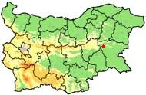
ОУ “ Св.Св.Кирил и Методий” Грозден, февруари 2019 г. Сунгурларска долина- долината на виното и гроздето Локация община Сунгурларе

Slide 3
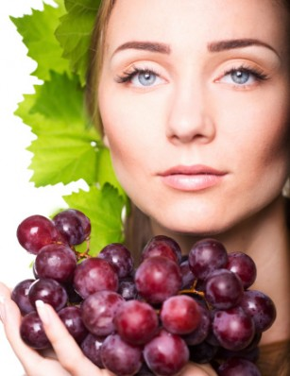
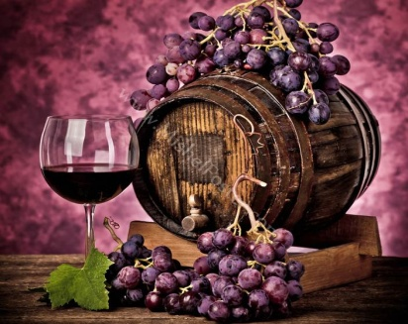
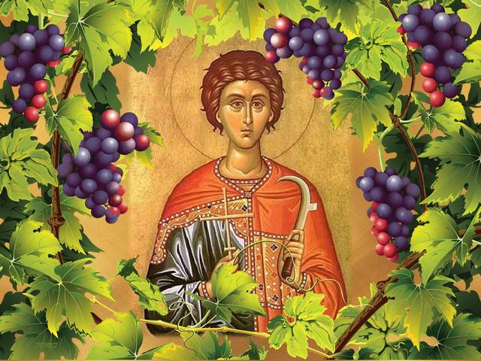
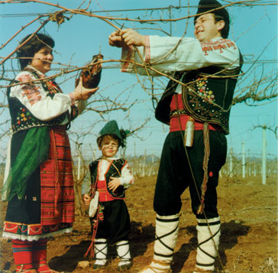
февруари 2019г. ОУ “ Св.Св.Кирил и Методий”- с. Грозден, общ. Сунгурларе
Трифон Зарезан –
празник на Сунгурларска долина
Дойде ли Трифоновден, пролетта е наблизо!
Трифон Зарезан
е един от най-обичаните и почитани празници,
предшестващи идването на Баба Марта.
Денят на лозаря има древни езически корени
от времето, когато по българските земи са живе-
ли траки, а пролетните тържества в чест на бог
Дионисий се отбелязвали с особено голяма пищност.

Slide 4
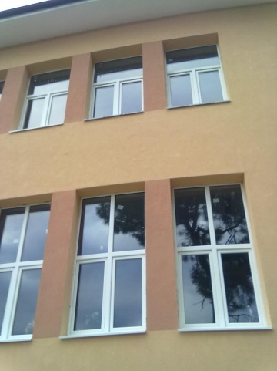
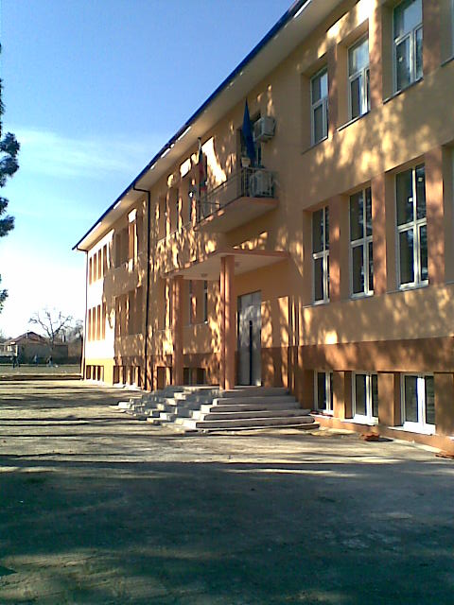
14 февруари 2019 г. ОУ “ Св.Св.Кирил и Методий”- с Грозден Нашето училище

Slide 5
февруари 2019 г ОУ “ Св.Св.Кирил и Методий”- с. Грозден, общ. Сунгурларе
Цел на проекта:
Да се свържат фолклорните традиции и знанията за лозата и за сортовете грозде.
Задачи:
Да се усвоят знания за винените сортове грозде в региона, знания за резитбата , както и за фолклорният обичай Трифон Зарезан.
Да се формират умения за активност и инициативност, за работа в екип, за изготвяне на съобщение.
Да се проучи отношението на учениците към темата.

Slide 6
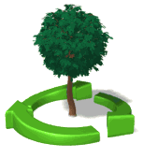
февруари 2019г. ОУ “ Св.Св.Кирил и Методий”- с. Грозден, общ. Сунгурларе Организация на дейностите при разработване на проекта за училищно тържество
Дейност 1
ПЛАНИРАНЕ
Разпределяне основните задачи на екипите ученици
Дейност 2
Организиране на работилница
Изучаване видове винени сортове грозде в региона- докладване от ученици.
Определяне цел и мото .
Дейност 3
Оформяне на презентация
Заснемане на събитието
Оформяне основния текст
Разпределяне на ролите по сценарий за Трифон Зарезан
Изработване на декоративни предмети, картички, рисунки за участие в националния конкурс “ Трифон Зарезан” и за училищна изложба.
Представяне

Slide 7
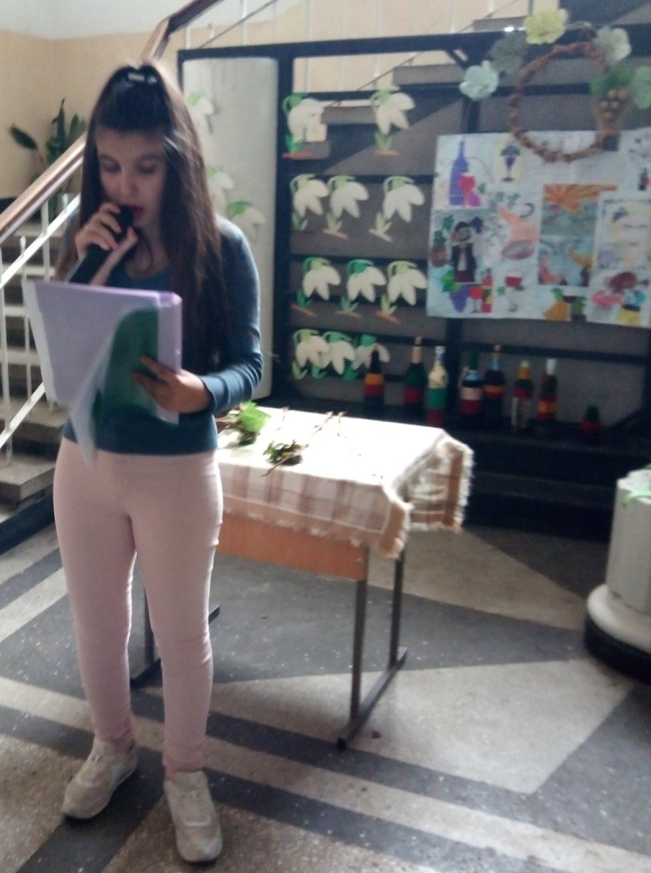
февруари 2019г. ОУ “ Св.Св.Кирил и Методий”- с. Грозден, общ. Сунгурларе Отчитане на публична изява: Училищно тържество за Деня на лозаря
Участници:
учениците от кръжоците по екология и фолклор от ОУ с. Грозден към ОДК- Сунгурларе
Подробна информация :
Учениците подредиха изложба от рисунки и предмети по темата.
В изпълнение на поставените задачи,
Донка Христова от 7 кл. представи съобщения за ботаническата същност на лозата, за отлежданите сортове грозде, за състава, значението и ценните качества на гроздето.

Slide 8
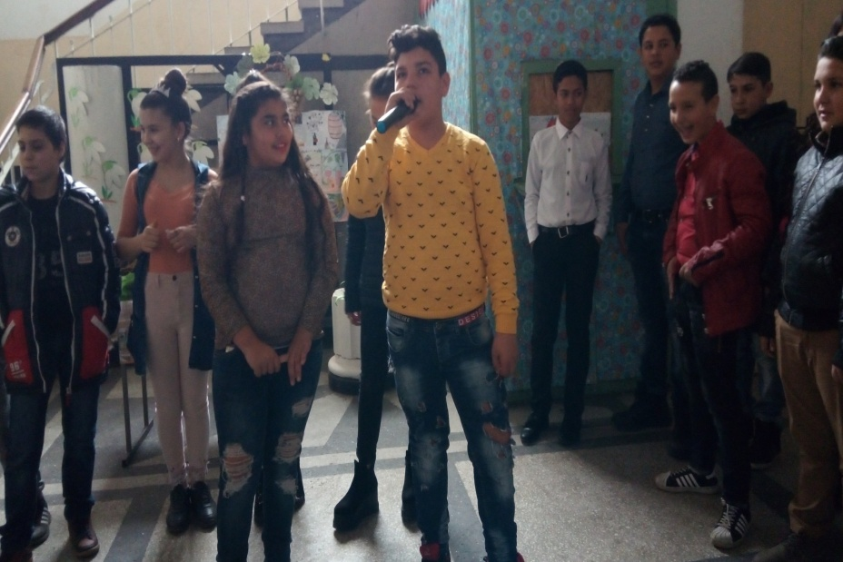
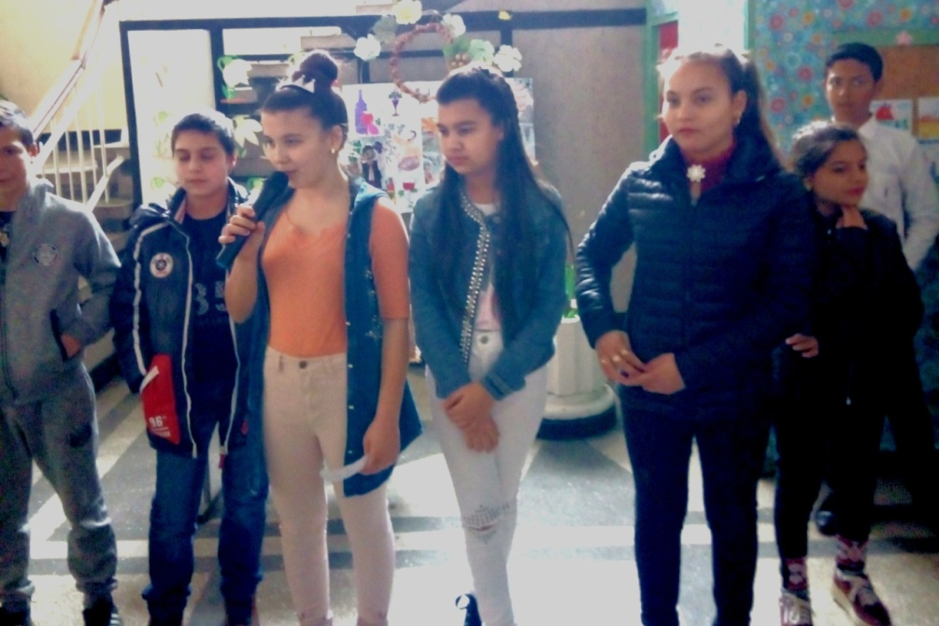
февруари 2019г. ОУ “ Св.Св.Кирил и Методий”- с. Грозден, общ. Сунгурларе Отчитане на публична изява
Учениците от 6 и 7 клас представиха “ Легенда за мавруда”

Slide 9
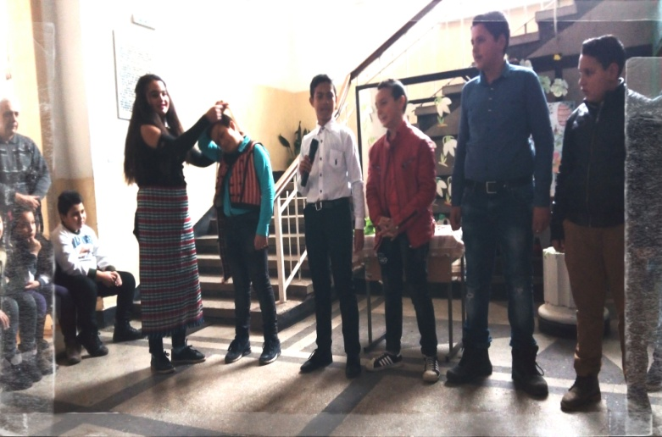
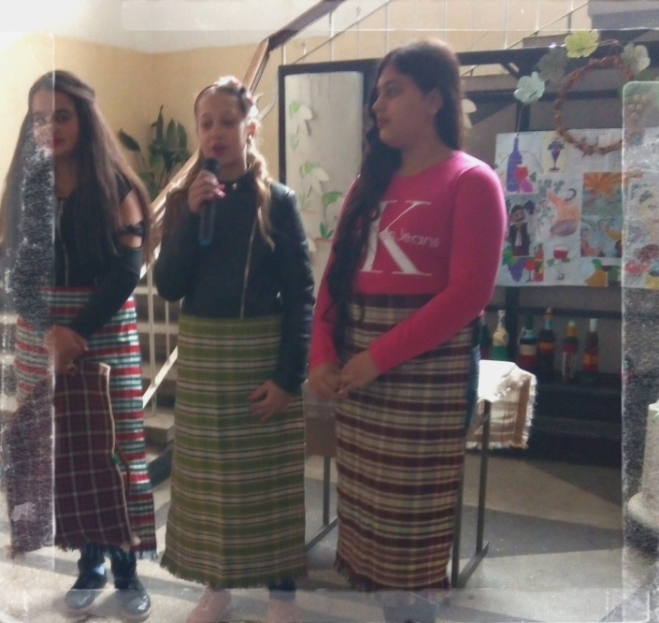
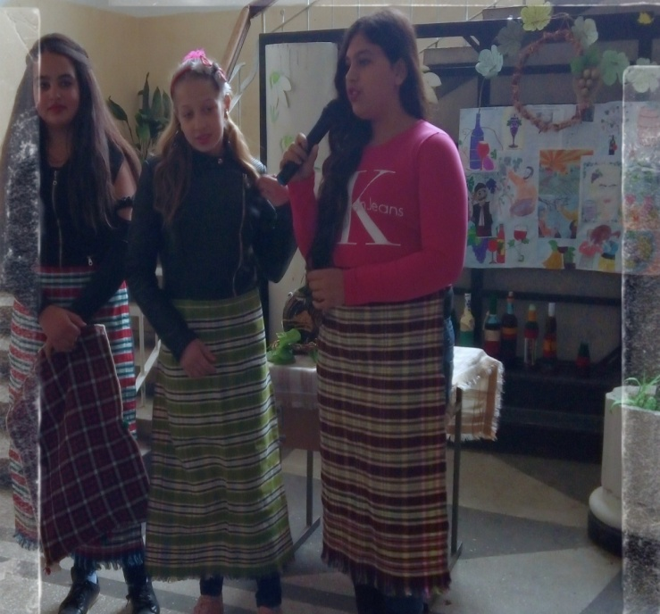
февруари 2019г. ОУ “ Св.Св.Кирил и Методий”- с. Грозден, общ. Сунгурларе Отчитане на публична изява
Учениците от 5 клас разиграха обичая Трифон Зарезан.
Момичетата представиха подготовката на ястията
и връчиха торбата на момчетата, изпращайки ги на лозята.

Slide 10
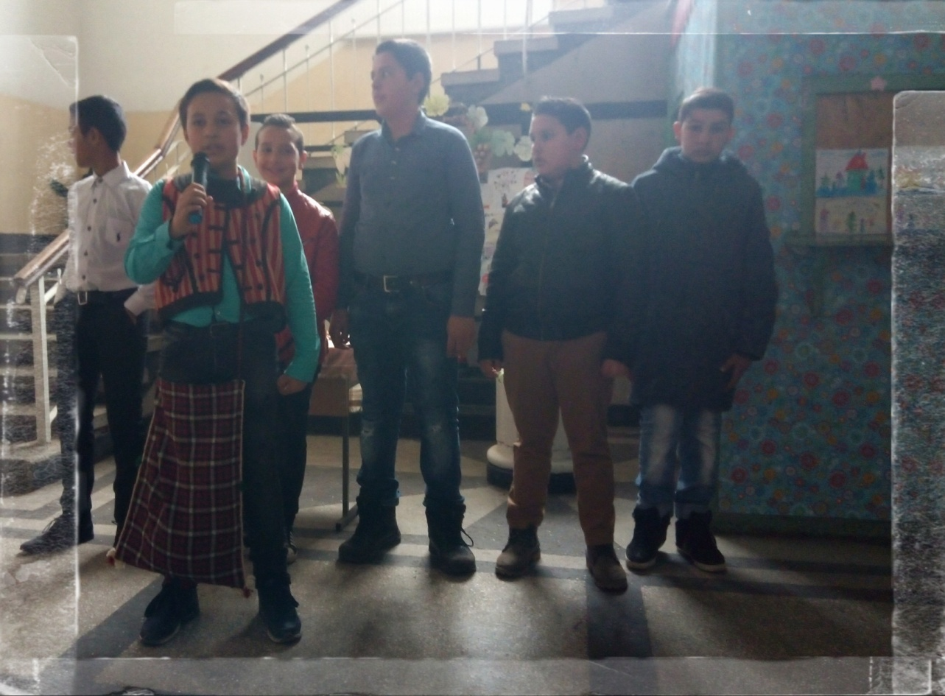
февруари 2019г. ОУ “ Св.Св.Кирил и Методий”- с. Грозден, общ. Сунгурларе Отчитане на публична изява
Митко Дяков от 5 кл. разказа притчата за Трифон Зарезан.
След това момчетата символично зарязаха три пръчки лозови.

Slide 11
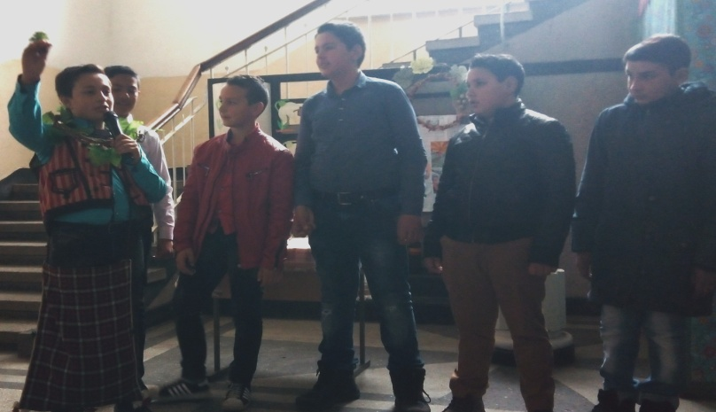
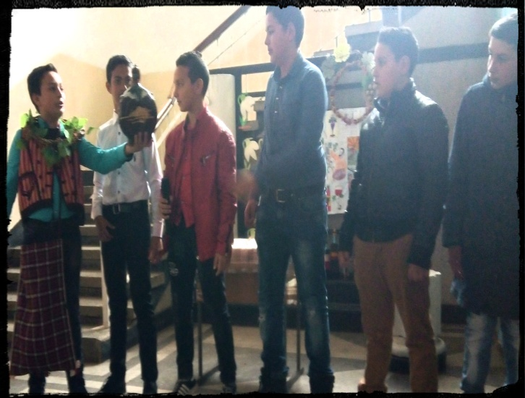
февруари 2019г. ОУ “ Св.Св.Кирил и Методий”- с. Грозден, общ. Сунгурларе Отчитане на публична изява
Определиха си цар, който пое китка здравец и изрече благословия за здраве и берекет.
И вдигна бъклицата за наздравица.

Slide 12
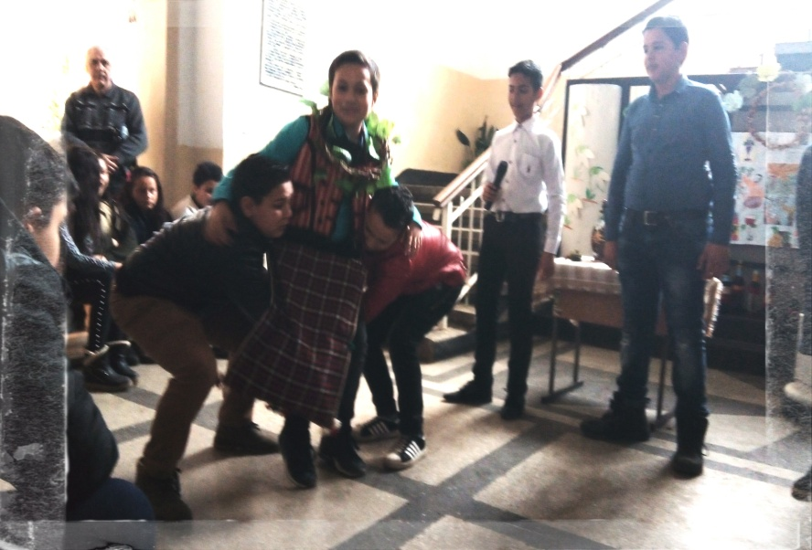
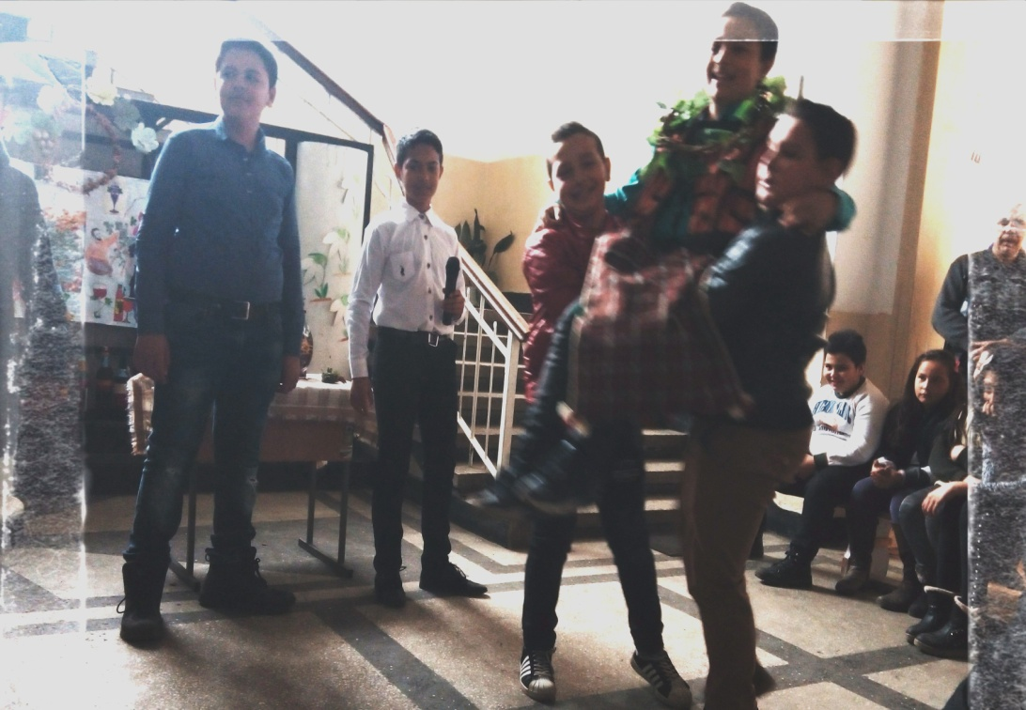
февруари 2019г. ОУ “ Св.Св.Кирил и Методий”- с. Грозден, общ. Сунгурларе Отчитане на публична изява
Момчетата понесоха царя на ръце, за да обиколят от къща на къща и да благославят.

Slide 13
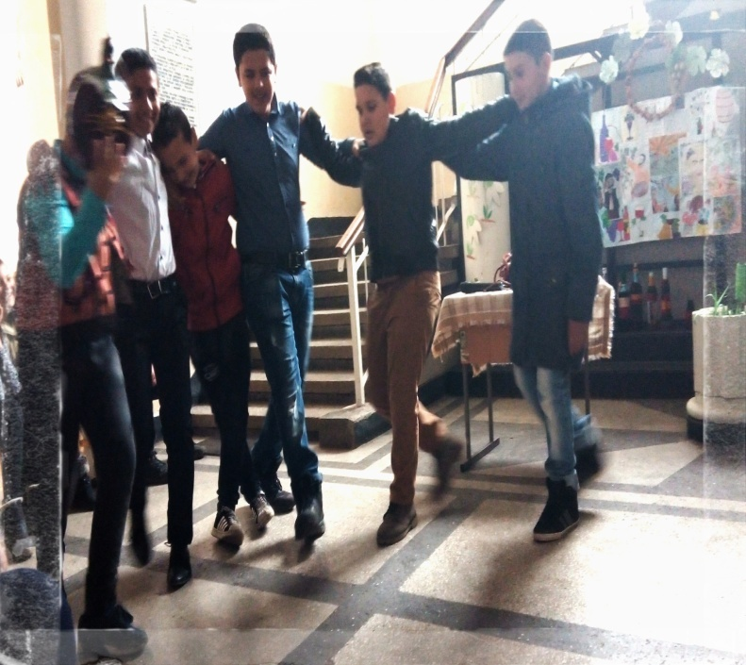
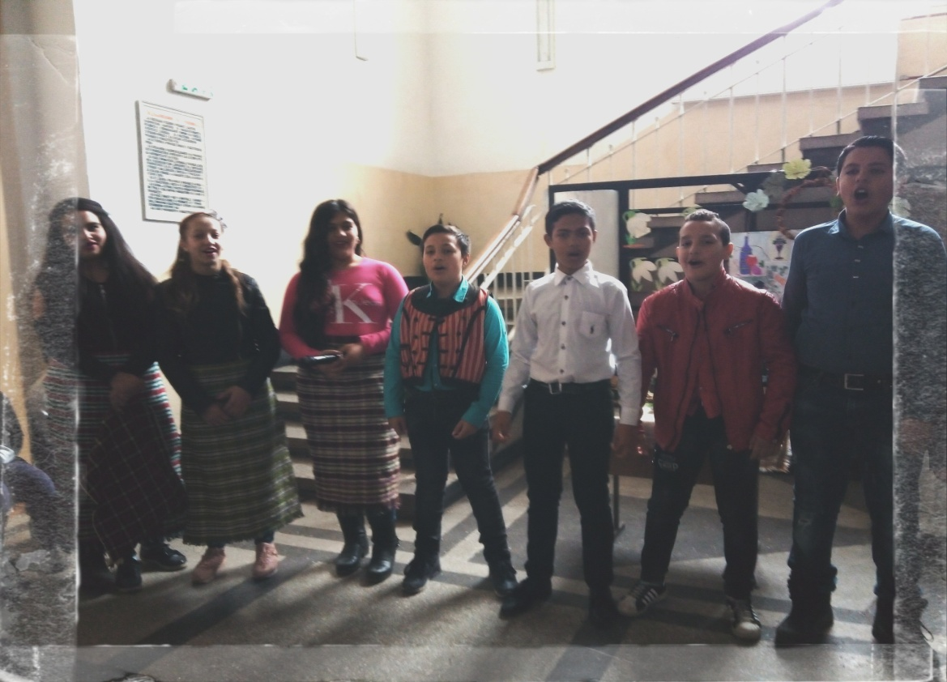
февруари 2019г. ОУ “ Св.Св.Кирил и Методий”- с. Грозден, общ. Сунгурларе Отчитане на публична изява
И започна веселба с песни
и кръшно хоро.

Slide 14
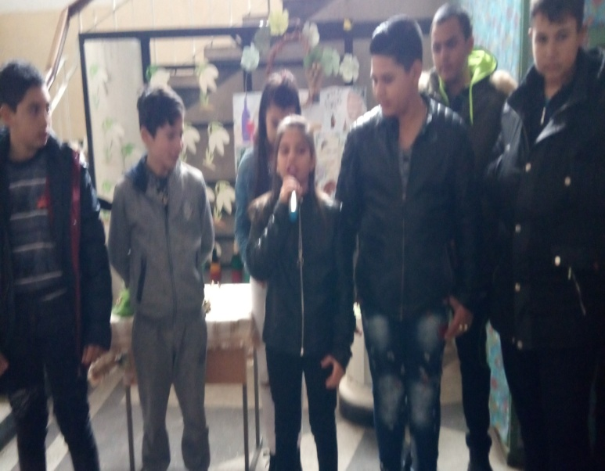
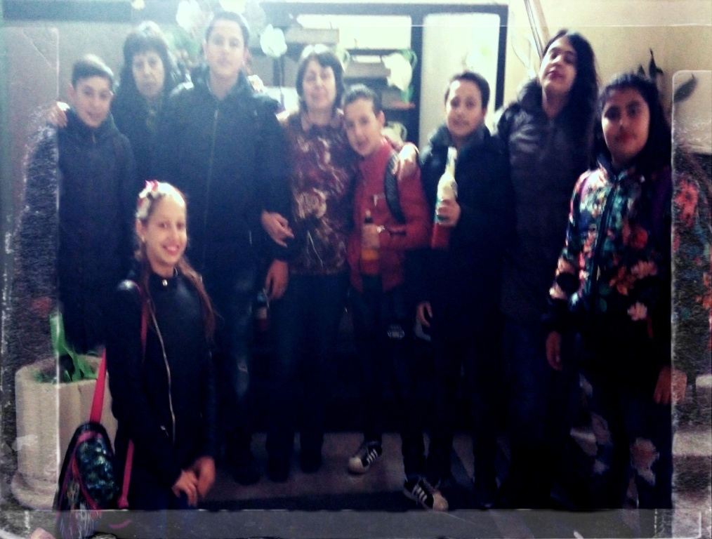
февруари 2019г. ОУ “ Св.Св.Кирил и Методий”- с. Грозден, общ. Сунгурларе Отчитане на публична изява
Накрая учениците завършиха с пожелания
и обща снимка.

Slide 15
февруари 2019г. ОУ “ Св.Св.Кирил и Методий”- с. Грозден, общ. Сунгурларе Отчитане на публична изява Училищно тържество за Деня на лозаря
Чрез богатата си символика събитието способства за приобщаване на децата към народните традиции като техен продължи-
тел, пробужда положително отношение към фолклора.
Възстановявайки празника, по неприну-
ден и естествен начин учениците се запозна-
ха с легендата за Трифон Зарезан и я свързаха
с резитбата. Да се работи за популяризиране
на резултатите от дейностите.

Slide 16


февруари 2019. ,ОУ “ Св.Св.Кирил и Методий”- с. Грозден, общ. Сунгурларе Благодарим за вниманието!

